Slide 1
Value Types vs Reference Types
Michael Rütter

Slide 2
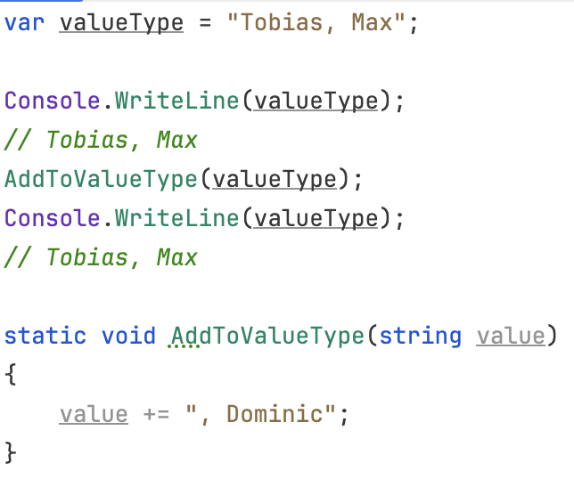
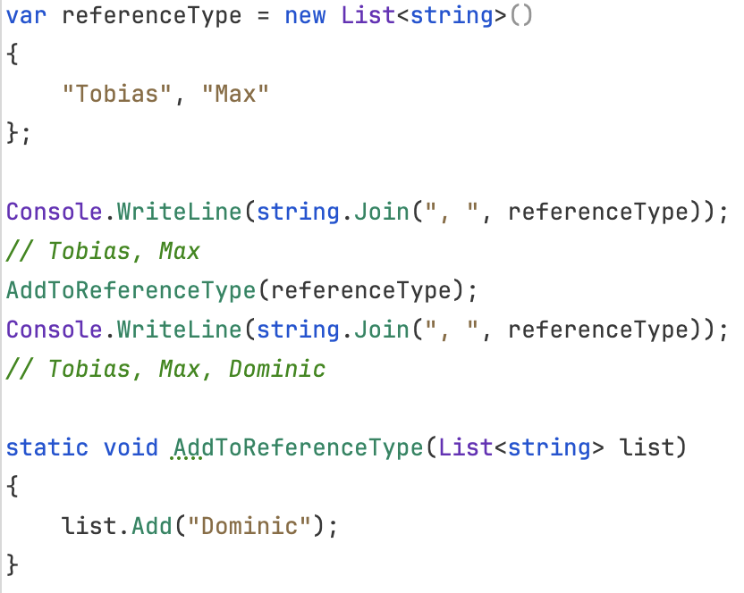
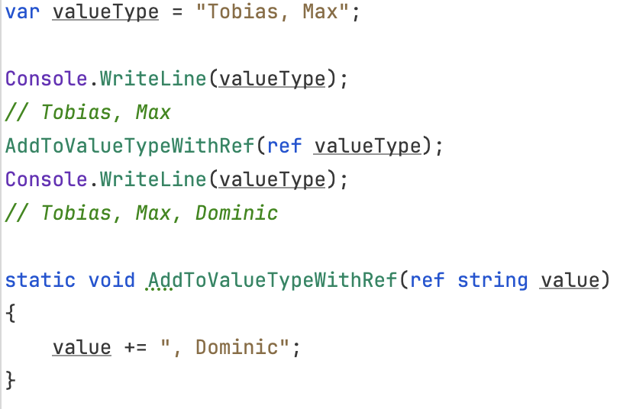
Unterschiede
Value Types
Reference Types
Value Types With Reference

Slide 3

HEAP vs Stack
HEAP
Größer
Flexibler
Garbage Collector
Komplexe Datenstrukturen
Stack
Schneller
Kleiner
Weniger Overhead
Simple Datenstrukturen

Slide 4
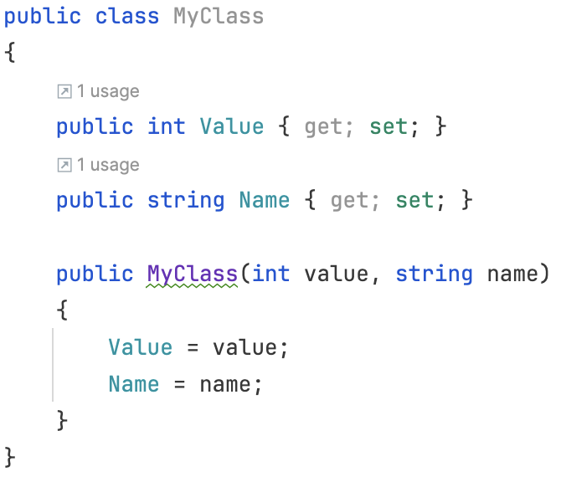
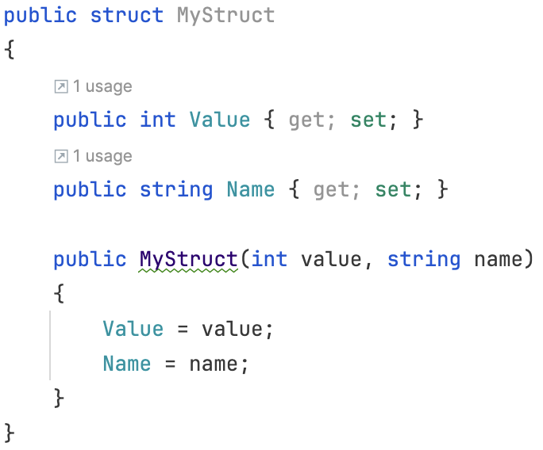
class vs struct
class (reference type)
struct (value type)

Slide 5

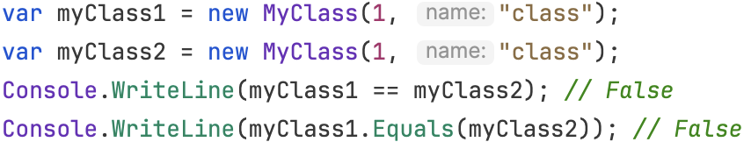
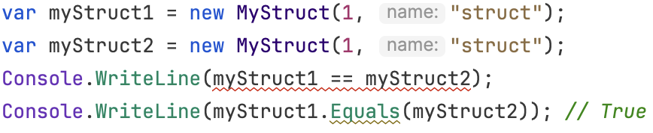
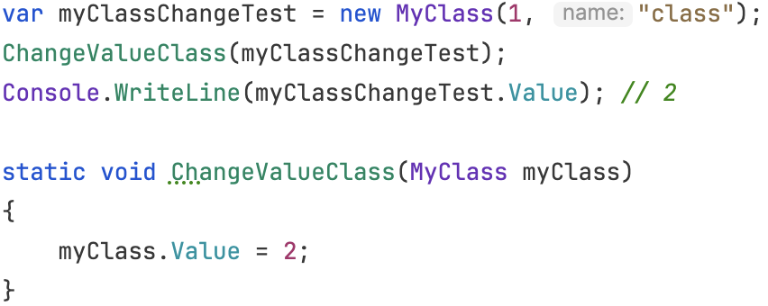
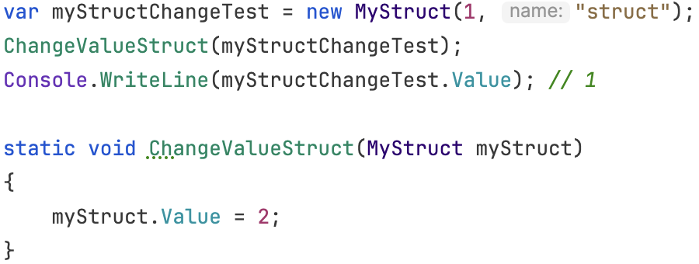
Unterschiede
class
struct

Slide 6
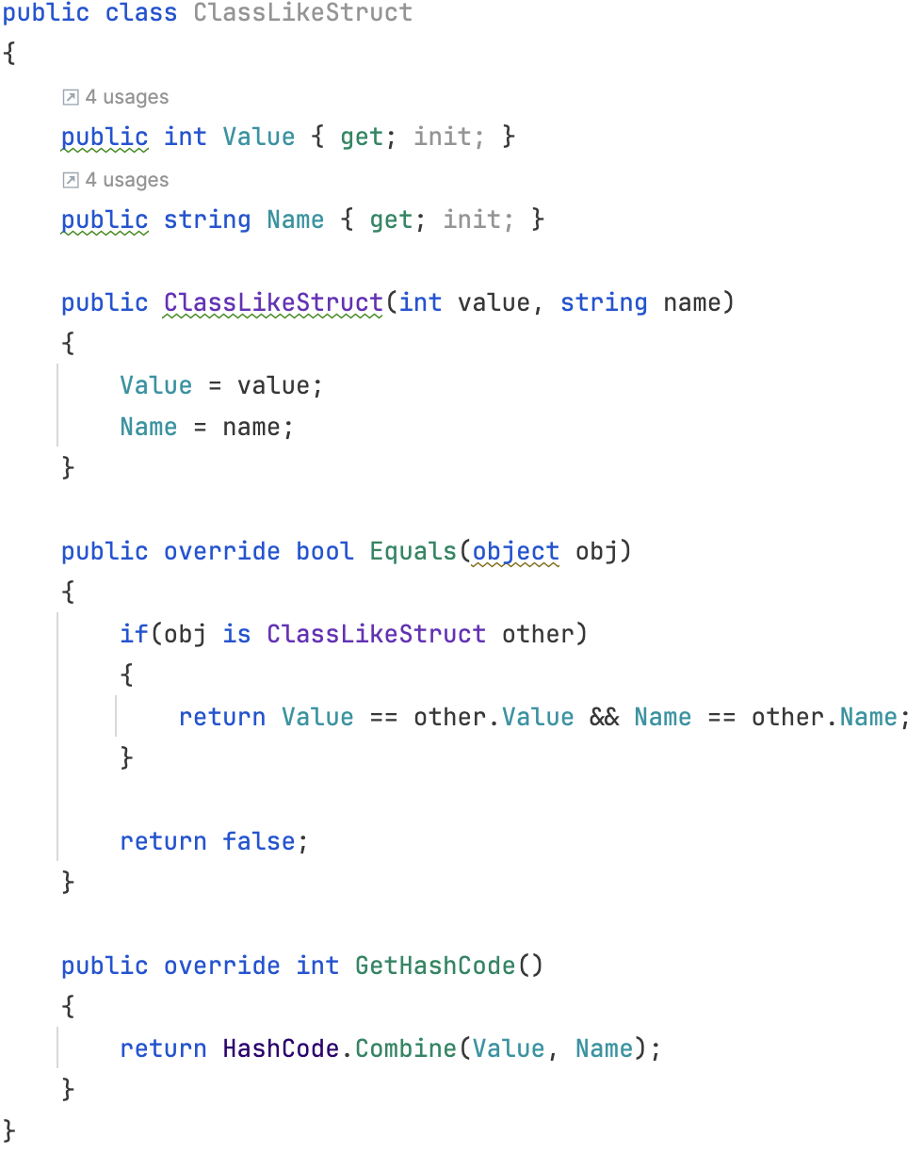
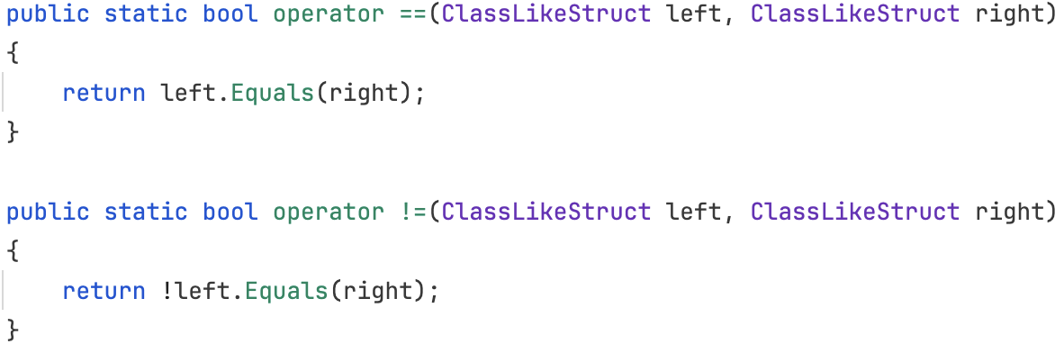
Don‘t

Slide 7
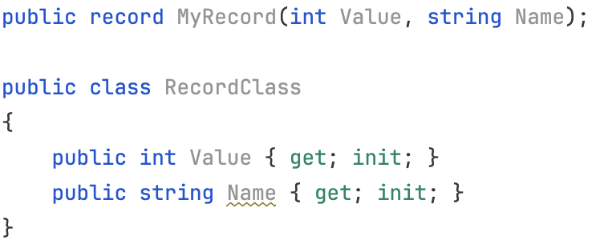
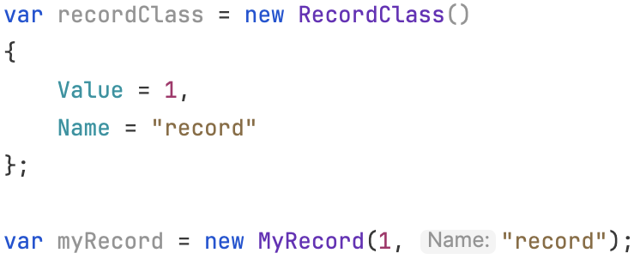
records

Slide 8
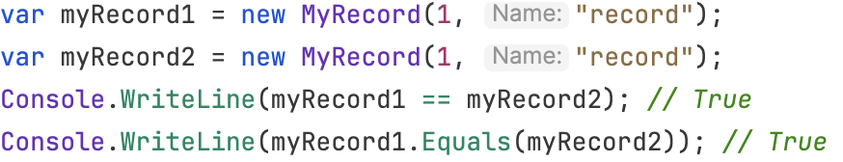
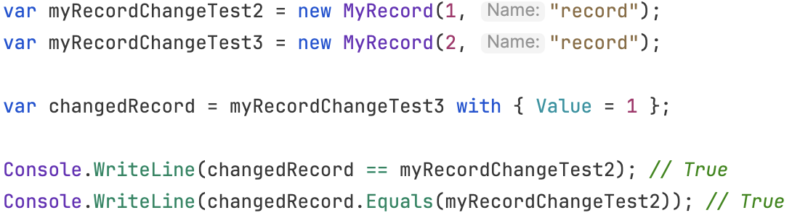
records

Slide 9
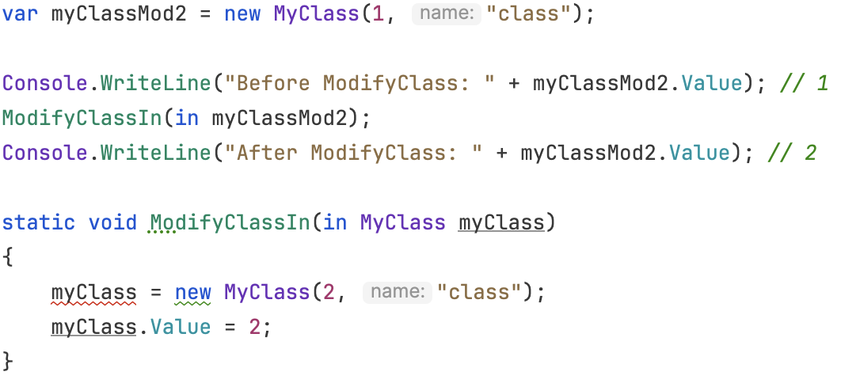
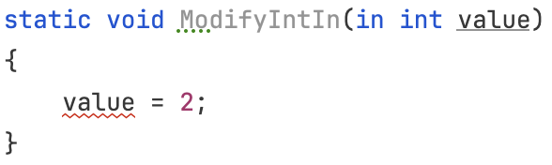
in-Parameter
Parameter wird readonly
Bleibt aber bearbeitbar
Kein „ref“ Äquivalent

Slide 10
Vielen Dank für eure Aufmerksamkeit!
Habt Ihr Fragen?

